Slide 1
Sesión no. 15
Políticas de bienestar estudiantil
Jorge Martínez Stack
Noviembre de 2014

Slide 2
A manera de preámbulo

Slide 3
El campo político de la educación superior
Globalización de las políticas de educación superior
Ideas, políticas y comportamientos institucionales en la educación superior
Políticas de internacionalización
Políticas de evaluación
Temas de la segunda parte vistos hasta ahora

Slide 4
¿Qué es una política pública?
¿Por qué cambian las políticas?
¿Cómo se analiza una política pública?

Slide 5
Políticas de bienestar estudiantil
Primera parte:
Transformaciones del Estado en el mundo moderno
El concepto de “Políticas Públicas”
Aproximaciones al Bienestar Estudiantil
A manera de contexto

Slide 6

Segunda parte:
Dos ejemplos de políticas de “bienestar estudiantil”
Becas PRONABES (¿?)
Programas Institucionales de Tutorías

Slide 7
Transformaciones del Estado en el mundo moderno
http://www.me.gov.ar/curriform/servicios/unidad/aprender/laminas/ep/lamsoc-6.pdf

Slide 8
En los dos últimos siglos, las sociedades occidentales han experimentado profundos cambios en sus límites territoriales, la tecnología, la organización de la economía, las relaciones sociales entre sus miembros, las ideas políticas y las manifestaciones culturales.
El Estado no ha sido ajeno a estas transformaciones.
Si bien en la actualidad se sigue denominando “Estado“ al orden político oficial que rige las naciones, lo que hoy entendemos por Estado es algo diferente a lo que se entendía en el siglo XIX o a mediados del XX.

Slide 9
Una definición básica de Estado:
El Estado es una forma de organizar el poder político en una sociedad
  Si es una forma de organizar el poder político (capacidad de tomar decisiones en una sociedad) es porque hubo o puede haber otras formas históricamente posibles.
  No todas las sociedades conocieron esta forma de organización social.
  El Estado es el resultado de un proceso de concentración del poder político de una sociedad por parte de un grupo dominante. Al disponer del monopolio legítimo de la fuerza, el Estado puede imponer su “voluntad “ a los diferentes sectores de la sociedad.

Slide 10
  Las diferentes acciones del Estado se llevan a cabo a través de un conjunto de organizaciones públicas que conforman su aparato institucional.
  En cada sociedad se establecen los mecanismos de acceso al poder del Estado por parte del resto de los miembros de la comunidad, quedando así definido el tipo de régimen político que adoptará ese Estado (por ejemplo: absolutista, democrático, dictatorial).
  El Estado contribuye a crear entre los miembros de la sociedad un sentimiento colectivo de pertenencia a un pasado y a un destino comunes mediante una lengua, una historia, símbolos, costumbres, tradiciones.

Slide 11
Tres formas históricas del Estado
Estado liberal
Estado benefactor
Estado neoliberal

Slide 12
Sobre el Estado liberal
Nace con las revoluciones burguesas como la forma política que viene a reemplazar al Estado absolutista.
Se corresponde históricamente con el período del capitalismo liberal o de libre competencia.
El poder estatal se despersonaliza en relación al poder personal de los monarcas y es asumido por funcionarios elegidos entre los miembros ilustrados de la clase hegemónica: la burguesía.

Slide 13
Sobre el Estado liberal
Garantiza los derechos civiles y políticos de los individuos, quienes dejan de ser súbditos para pasar a ser ciudadanos.
En relación con la economía, se caracterizó por no intervenir directamente en lo que la concepción liberal entendía como el curso espontáneo de las fuerzas del mercado.
Brindaba el marco jurídico-normativo de la sociedad y también intervenía con las fuerzas del orden, cuando éste se veía amenazado.

Slide 14
A partir de la crisis de 1929, el Estado liberal comenzó a ser cuestionado de manera creciente:
Por las burguesías, para quienes resultaba inservible un Estado que no interviniese activamente en la vida económica amortiguando las crisis periódicas del sistema (Regulando el tipo de cambio de la moneda nacional o las tasas de interés bancario, o creando grandes empresas estatales en áreas en que la producción privada era insuficiente o insegura);
Por las clases trabajadoras como un Estado sin sensibilidad social y que sólo servía para proteger los intereses del mercado.

Slide 15
Después de 1945 surgió una forma de Estado que acompañó una nueva etapa del capitalismo caracterizada por un intenso crecimiento económico.
A dicha forma política, creada para resolver la crisis del Estado liberal, se la llamó Estado benefactor o Estado de bienestar:
Políticas sociales que tendieron a mejorar las condiciones de vida de los sectores populares y medios: servicios públicos gratuitos, un sistema de seguridad social, derechos y beneficios económico-sociales para los trabajadores.

Slide 16
Estado benefactor o Estado de bienestar:
Por el peso decisivo que tuvieron las empresas públicas destinadas al sector industrial, a esta forma estatal también se la llamó Estado industrial.
Estas políticas estatales de corte keynesiano, al inducir el consumo de la población, contribuyeron a fomentar el desarrollo industrial y redujeron el conflicto social.
A la garantía de los derechos civiles y políticos de los individuos por parte del Estado liberal, el Estado benefactor sumaba la garantía de los derechos sociales.

Slide 17
El Estado neoliberal nació con la crisis económica de 1973-1975 de los gobiernos conservadores en los E.U. y Gran Bretaña; rápidamente se extendió a casi todo el mundo occidental.
Las posturas neoliberales atribuían la quiebra de las finanzas públicas y la inflación galopante en las economías a los importantes gastos sociales del Estado benefactor.

Slide 18
Como solución a los problemas asociados al Estado benefactor, proponían:
  disminuir el gasto público hasta lograr el equilibrio fiscal;
  privatizar masivamente las empresas públicas, muchas veces burocráticas e ineficientes;
  reducir las acciones económicas y sociales del Estado a su mínima expresión;
  desregular la economía y las relaciones laborales para aumentar la inversión privada en economías abiertas y flexibles, sin intervención o "protección" del Estado.
La reducción de la intervención estatal en la economía y el debilitamiento de las políticas públicas en materia social profundizaron la inequidad, pobreza y desempleo en amplios sectores de la población.

Slide 19
Políticas Públicas y Educación Superior
Estos cambios en los modelos o tipos de Estado o formas de organizar el poder político (toma de decisiones) se asocian a diferentes diseños y puestas en operación de diferentes políticas públicas.
En términos de su incidencia en la educación superior (ES) tenemos por ejemplo:

Slide 20
Los proyectos de la ES en México en el siglo XX
“Proyecto liberal-revolucionario-popular”. Al periodo posrevolucionario de 1920 a 1946 en el que la ES estaba más ligada a las políticas de desarrollo social y cultural que a las de desarrollo económico.
“Proyecto Modernizador”. De los cuarentas a los setentas en donde el objetivo primordial era formar cuadros profesionales para el desarrollo de una economía moderna y también como promotor de la movilidad social.
“Proyecto Neoliberal”. En los ochentas, el surgimiento de políticas públicas que reorientaron el nuevo papel de la educación en el desarrollo económico y social, en donde pasa a ser un elemento de comercio del capital cultural. A través de la libre competencia se pretende atraer, a partir de sus características de calidad, a los “clientes” que aspiran a poseer capital cultural y trasladarlo como competencias productivas en el mercado de laboral.
De la Torre, M. (Sin año). “Educación Superior en el siglo XX”. Diccionario de Historia de la Educación en México. Proyecto CONACyT. En: http://www.biblioweb.dgsca.unam.mx/diccionario/htm/indic

Slide 21
Javier Mendoza distingue las siguientes orientaciones en las políticas públicas hacia las universidades:
  • 1968-1970. Conflicto universidad-gobierno y ruptura del pacto.
  • 1971-1976. Política democratizadora y populista para la reconstrucción del pacto.
  • 1977-1982. Establecimiento de la primera etapa de una concepción sistémica y formalista de la planeación.
  • 1982-1988. Política de negligencia benigna con intentos de reordenamiento a través de la planeación.
  • 1988-1995. Políticas del Estado evaluador.
Mendoza, J. (2002). Transición de la educación superior contemporánea en México: de la
planeación al Estado evaluador, UNAM/Grupo editorial Porrúa, México

Slide 22
LAS ETAPAS DE LA EDUCACIÓN SUPERIOR A PARTIR DE 1940
    La etapa modernizadora
    La etapa de desaceleración en los ochenta
    La etapa evaluadora en los noventa
    El siglo XXI continuidad de las políticas de los noventa
Políticas Públicas y Educación Superior en México. Myrna Delfina López Noriega / Cristina Antonia Lagunes Huerta /
Carlos Enrique Recio Urdaneta. En: http://www.comie.org.mx/congreso/memoriaelectronica/v10/pdf/area_tematica_09/ponencias/1480-F.pdf

Slide 23
… la transición del estado intervencionista a un régimen gubernamental neoliberal basado en la operación “natural” del mercado:
“… implicó una modificación en el modo de racionalidad que dicta “cómo se hacen las cosas” lo que se traduce, por tanto, en el tipo de políticas que operan, en su peso y su centralidad.
Como consecuencia del retraimiento del Estado, se pasa de políticas de acción directa a políticas que persiguen diseñar escenarios institucionales bajo los que operen los agentes involucrados”.
E. Ibarra Colado (2013, página 3)

Slide 24
… “el Estado retoma su papel como guardián y árbitro permitiendo a los particulares proporcionar “servicios” como la educación, la salud, la cultura y la recreación bajo la lógica de la competencia.
La función estatal, por tanto, se redefine y relocaliza ubicándose básicamente en el ámbito de la definición de los dispositivos y reglas que garanticen que todos estos servicios, que ahora son ofrecidos por los particulares a través del mercado funcionen sin interferencias.
Si se mira con cuidado, aunque se trate de un proceso aún inconcluso, esto es precisamente lo que ha sucedido en el ámbito del Sistema Universitario Mexicano”.
E. Ibarra Colado (2013, página 4)

Slide 25
¿Qué son las políticas públicas?

Slide 26
Política no es lo mismo que políticas (politics / policies, policy)
Es necesario diferenciar dos conceptos que en nuestro idioma no tienen traducción:
Politics (política) y policies (políticas).
El primero se entiende como las relaciones de poder, los procesos electorales, las confrontaciones entre organizaciones sociales con el gobierno.
El segundo tiene que ver más con las acciones, decisiones y omisiones por parte de los distintos actores involucrados en los asuntos públicos.
Se habla de política (en singular) –politics- cuando se refiere a las relaciones de poder (objeto de estudio de la Ciencia Política); y de políticas (plural) cuando se refiere a las políticas públicas –policies, policy.
Esta nos permite diferenciar entre la Ciencia Política (Political Sciences) y las Ciencias de (las) Políticas (Policy Sciences).
En este sentido se puede hablar de la política de las políticas públicas, que son las relaciones de poder en el proceso de las acciones de gobierno con la sociedad.

Slide 27
Una definición de política pública:
“… Conjunto (secuencia, sistema, ciclo) de acciones, estructuradas en modo intencional y causal, que se orientan a realizar objetivos considerados de valor para la sociedad o a resolver problemas cuya solución es considerada de interés o beneficio público;
… cuya intencionalidad y causalidad han sido definidas por la interlocución que ha tenido lugar entre el gobierno y los sectores de la ciudadanía;
… que han sido decididas por autoridades públicas legítimas;
… que son ejecutadas por actores gubernamentales y estatales o por éstos en asociación con actores sociales (económicos, civiles), y
… que dan origen o forman un patrón de comportamiento del gobierno y la sociedad”.
(Aguilar Villanueva, 2009: 14).

Slide 28
Para Aguilar Villanueva toda política pública se define por la presencia de:
  Un componente de autoridad (institucional): puesto que la política pública constituye un acto de autoridad adoptado por una autoridad que dispone de la legitimidad y que se ajusta a todos los procedimientos establecidos legalmente.
  Un componente decisional: en tanto toda política pública implica la presencia de una decisión (acción o inacción).
  Un componente conductual: dado que toda política pública desencadena un conjunto de acciones, actividades y comportamientos de múltiples actores, no necesaria o exclusivamente gubernamentales.
  Un componente causal: en la medida que toda política busca producir determinados resultados o efectos sobre los comportamientos de ciertos actores o grupos sociales o sobre los contextos o situaciones en la que despliegan sus acciones los ciudadanos.

Slide 29
Cuatro tipos de políticas
Las políticas distributivas aquellas destinadas a prestar bienes o servicios a los ciudadanos. El énfasis está en el ofrecer servicios públicos, tales como los servicios de salud, educación y seguridad.
Las políticas regulatorias, orientadas principalmente a lograr la realización de conductas deseadas o la no realización de conductas indeseadas. El énfasis está aquí en un enfoque conductual de las decisiones de los sujetos. Por ejemplo: las políticas de tránsito terrestre.
Las políticas redistributivas, cuando se trata de políticas que recaudan de algunos para entregar a otros, en particular, por su condición de pobreza o vulnerabilidad. Los programas sociales son parte de las políticas redistributivas.
Las políticas constitucionales (también llamadas constituyentes) cuando modifican la organización misma del Estado. El caso más claro es el de las políticas de la descentralización.

Slide 30
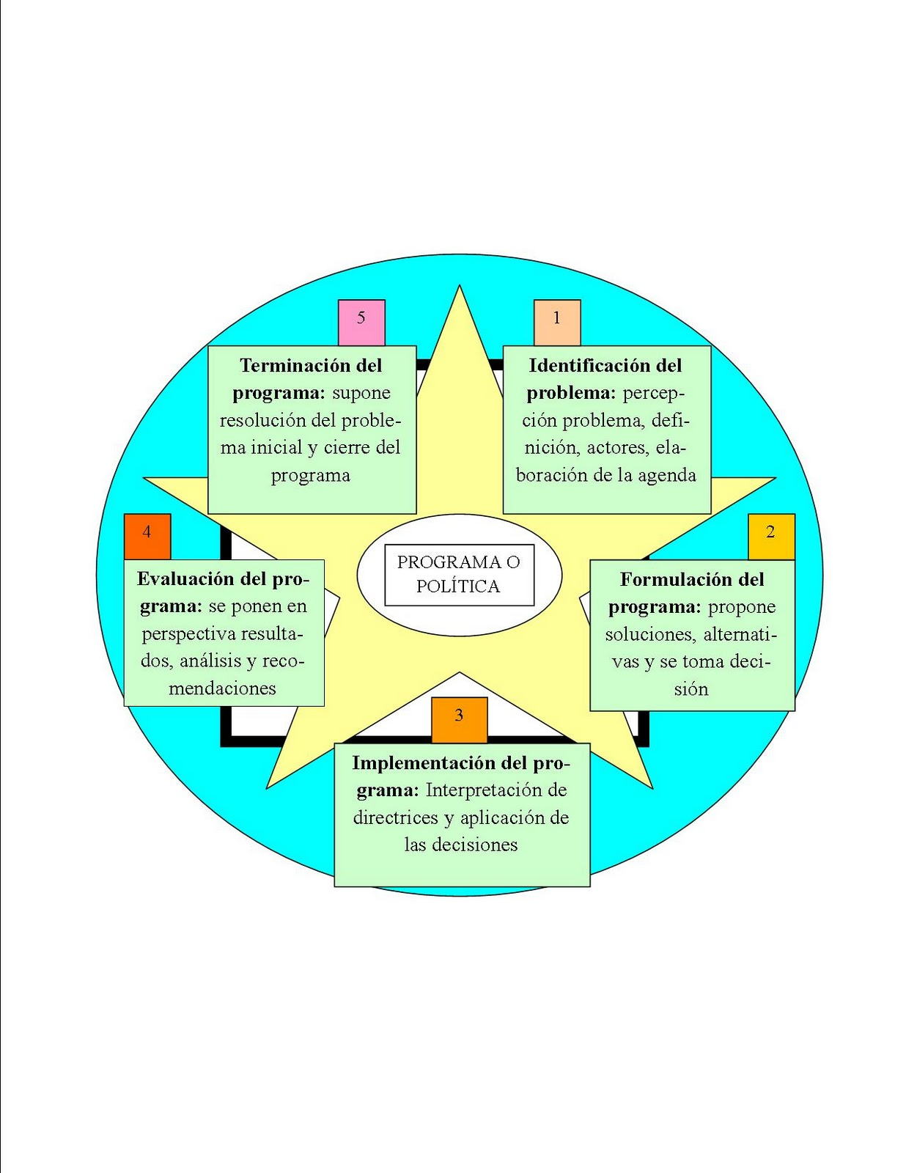
Etapas en el desarrollo y aplicación de Políticas Públicas

Slide 31
Etapas en el desarrollo y aplicación de Políticas Públicas

Slide 32
Sobre el Bienestar Estudiantil

Slide 33
Asuntos Estudiantiles, Bienestar Universitario o
Bienestar Estudiantil
Se asume que la Universidad no solamente debe formar profesionales que puedan afrontar las demandas del mercado laboral, sino que también lograr una formación integral que haga de cada estudiante un profesional comprometido, y más allá del profesional, un ciudadano participativo y comprometido con su realidad inmediata y con el desarrollo de su país.

Slide 34
Programa de Bienestar Estudiantil
ITSON
Busca apoyar al estudiante en su crecimiento como persona y futuro profesionista.
El programa consta de los servicios de consejería, apoyo psicopedagógico y apoyo psicológico; actividades de integración y convivencia que promueven habilidades, actitudes y valores, y la adaptación a la vida en comunidad; y la orientación y apoyo para el cumplimiento de los Estatutos de Vida Comunitaria.

Slide 35
Universidad de Chile
Para apoyar a sus procesos formativos la Universidad cuenta con la Dirección de Bienestar Estudiantil, organismo dependiente de la Vicerrectoría de Asuntos Académicos, encargado de atender el conjunto de demandas y necesidades no cubiertas totalmente por la formación académica regular.
Dentro de su ámbito de acción le corresponde, además, responsabilizarse por la igualdad de oportunidades y condiciones para cada uno de los alumnos, buscando disminuir los efectos adversos generados por los desequilibrios propios del sistema, apuntando así a un mejoramiento integral de la calidad de vida de los estudiantes y de la Comunidad Universitaria en general.
La Dirección está a cargo de diversas actividades y programas relacionados con el bienestar estudiantil, lo que incluye, entre otras, las siguientes áreas: Salud (Servicio Médico y Dental); Programas de Bienestar (Becas de atención socioeconómica, Hogares Universitarios, Apoyo Preescolar); Beneficios Estudiantiles (Pase Escolar), además de apoyo a las actividades extracurriculares estudiantiles (Premio Azul). Junto a esto, a partir del segundo semestre del 2003, con el patrocinio de la Vicerrectoría de Asuntos Académicos, coordina el Curso de Formación General (CFG): "Drogas y alcohol: construir prevención desde el conocimiento integral", abordando el tema del consumo y abuso de drogas y alcohol desde una perspectiva pluralista tanto en lo disciplinario, como en las valoraciones éticas y sociales implicadas.

Slide 36
Universidad Autónoma de Colombia
FORMACIÓN INTEGRAL: La Universidad debe contribuir integralmente al desarrollo de las dimensiones del ser humano en el contexto de la vida universitaria y su proyección social.
TRANSVERSALIDAD: El Bienestar Universitario es un eje transversal de la vida universitaria. Todas las actividades de la misma deben tener en cuenta las condiciones de bienestar de las personas y la promoción de su desarrollo. El bienestar es un derecho y un deber de todos los miembros de la comunidad universitaria y debe estar presente en todos los momentos e instancias de la vida universitaria.
CONSTRUCCIÓN DE COMUNIDAD: La promoción del bienestar de la comunidad universitaria debe estar ligada a la misión de la Universidad: la Comunidad que aprende, que enseña, que investiga, que aplica el conocimiento, requiere por tanto de condiciones que hagan esto posible por una parte; y por la otra que la realización de todas estas actividades contribuye al desarrollo integral de las personas que conforman la comunidad universitaria y su proyección en la sociedad.

Slide 37
Universidad Autónoma de Colombia
El Departamento de Bienestar Universitario está compuesto actualmente por cinco áreas de trabajo como lo exige la Ley 30 y el CESU:
Salud. Recreación y Deportes. Arte y Cultura. Desarrollo Humano y Promoción Socioeconómica,
con el fin de adelantar programas y actividades que se orienten al desarrollo físico, psicoafectivo, espiritual y social de toda la comunidad universitaria (fundadores, profesores, trabajadores, estudiantes y egresados.
En este contexto el Bienestar Universitario apunta al desarrollo humano de cada uno de los miembros de la comunidad, al mejoramiento de la calidad de vida de cada persona y del grupo institucional como un todo.

Slide 38

Los estudios universitarios son una carrera (¿de obstáculos?)
No todos los estudiantes están igualmente preparados para esa carrera
Ni cuentan con las mismas condiciones para competir en igualdad de condiciones
Idealmente, los Servicios Estudiantiles por una parte, debieran ofrecer los medios requeridos por el estudiante para sortear los obstáculos de su carrera o formación profesional; y, por otra, ayudar, en la medida de lo posible a que los estudiantes en desventaja logren competir en igualdad de condiciones.

Slide 39
PROCESO GENERAL DE SERVICIOS EDUCATIVOS/ESTUDIANTILES (ORIENTACIÓN EDUCATIVA)
PARA QUÉ
CÓMO
POR MEDIO DE
DÓNDE
PARA QUIÉN
APOYAR
Adaptación al entorno
Autocuidado
Permanencia y desempeño
Toma de decisiones
Vinculación con la sociedad
Incorporación al mercado laboral
DIAGNÓSTICO
Definición y aplicación de políticas
Órganos de decisión
Población Objetivo
Necesidades
Programas
Estudiantes
Escuelas y facultades
Contexto
Educación
Políticas para jóvenes
Orientación
Medio laboral
INFORMACIÓN
ESTRATÉGICA
Actualización
Orientadores
Especialistas
Centros de Orientación y Servicios Educativos
ASPIRANTES, ALUMNOS Y EGRESADOS DE BACHILLERATO, LICENCIATURA Y POSGRADO
Información
Padres de familia
Profesores
Empleadores
Jóvenes
Medios masivos
Publicaciones
TV
Radio
Internet
EVALUACIÓN Y RETROALIMENTACIÓN

Slide 40
POBLACIÓN OBJETO
AUTORIDADES
EDUCATIVAS
EMPLEADORES
ÓRGANOS
DE DECISIÓN
PADRES
DE FAMILIA
ORIENTADORES
PERSONAL
ESPECIALIZADO
SOCIEDAD
EN GENERAL
PROFESORES
ALUMNOS Y EGRESADOS DE
BACHILLERATO, LICENCIATURA Y POSGRADO

Slide 41
NIVELES DE ATENCIÓN
EGRESADOS
POSGRADO
LICENCIATURA
BACHILLERATO

Slide 42
ÁMBITOS DE LOS SERVICIOS ESTUDIANTILES (ORIENTACIÓN EDUCATIVA)
  ESCOLAR
Apoyo a
Adaptación al entorno
Permanencia
Desempeño académico
Por medio de:
Información escolar, cultural deportiva, recreativa, turismo juvenil
Desarrollo de Estrategias de Aprendizaje
Becas
Tutorías
Formación Complementaria (idiomas, cómputo)
  PERSONAL
  VOCACIONAL Y
  PROFESIONAL
Apoyo a
Problemas de adolescenciay ajuste
de personalidad
Por medio de:
Información sobre autocuidado de la salud
Conocimiento de sí mismo
Manejo de autoestima
Servicios especializados
Apoyo a
Elección de opciones educativas (técnico, licenciatura y posgrado)
Vinculación con la sociedad
Incorporación al mercado laboral
Por medio de:
Información profesiográfica y de oferta de empleo
Perfil de intereses, aptitudes y competencias
Estrategias para búsqueda de empleo y colocación
Seguimiento de Egresados
ACCIONES PREVENTIVAS Y REEDUCATIVAS
ESTRATEGIAS DE INTERVENCIÓN
INDIVIDUAL, GRUPAL Y MASIVA

Slide 43
SERVICIOS ESTUDIANTILES (ORIENTACIÓN EDUCATIVA)
ORIENTACIÓN
PROBLEMA
ACCIÓN
  ESCOLAR
  • Adaptación al entorno
  Calidad de la permanencia y
  desempeño académico
  • Toma de decisiones escolares
  PERSONAL
  • Adaptación al entorno
  • Calidad de la permanencia y desempeño académico
  VOCACIONAL Y PROFESIONAL
  Calidad de la permanencia y
  desempeño académico
  • Toma de decisiones para elección de carrera, estudios de posgrado
  • Vinculación con la sociedad e incorporación al mercado laboral
  Falta de adaptación e integración al entorno escolar, problemas de aprendizaje, situación económica desfavorable que determinan:
  • Bajo rendimiento escolar
  • Deserción
  • Abandono
  Inestabilidad emocional, falta de conocimiento de sí mismo, baja autoestima, riesgos del joven que determinan:
  • Desadaptación psicosocial
  • Abandono
  • Deserción
  • Bajo rendimiento escolar.
  • Información deficiente sobre opciones de educación, aptitudes e intereses, competencias personales y requeridas por el mercado laboral que determinan:
  • Elección inadecuada
  • Bajo rendimiento escolar
  • Cambio de carrera
  • Deserción
  • Abandono
  • Dificultad para incorporarse al mercado laboral
  • Estrategias integradoras
  • Información Educativa (escolar, cultural, deportiva y recreativa)
  • Estrategias de aprendizaje
  • Tutorías académicas
  • Reconocimiento al Buen Desempeño
  • Apoyos Económicos
  • Formación complementaria
  • Información (autocuidado de la salud)
  • Asesoría psicológica
  • Autoconocimiento
  • Manejo de autoestima
  • Habilidades sociales
  • Información Profesiográfica
  • Identificación de intereses y aptitudes (Instrumentos de medición)
  • Desarrollo de habilidades para la toma de decisiones
  • Desarrollo de habilidades para la incorporación al mercado laboral
  • Autoestima y asertividad
  • Creatividad y orientación profesional

Slide 44
El desarrollo de la OE
(¿Servicios Estudiantiles/Bienestar?) en el contexto de las IES
■ El documento de la ANUIES:
“La Educación Superior en el Siglo XXI. Líneas Estratégicas de desarrollo.
Una Propuesta de la ANUIES”

Slide 45
Expectativas y Retos
■ …en las primeras décadas del siglo XXI el sistema educativo mexicano, como es deseable, incrementa su cobertura, pasando del actual 18% del grupo de edad al 20%, al 25%, al 30% y más en el futuro, el reto de las IES mexicanas, no para el próximo sexenio, sino para la próxima generación, será el de atender un alumnado que, en lugar de 1.8 millones deberá acercarse, hacia el año 2020, a los 5 millones de estudiantes, y esto sin contar la demanda adicional de personas adultas, que representarán una proporción creciente de la matrícula.

Slide 46
Expectativas y Retos
■ …se espera que las IES aporten al país no sólo profesionales técnicamente competentes, sino también ciudadanos participativos y conscientes y personas cultas, y de hacerlo con un alumnado que, además de ser mucho más numeroso, estará formado cada vez más por jóvenes que, en proporciones crecientes, tendrán características distintas y aún opuestas a las que distinguían a los escasos alumnos de la educación superior de mediados del siglo XX:

Slide 47
Expectativas y Retos
• una preparación escolar previa deficiente;
• menor dominio de la lectura y la expresión oral y escrita, ausencia de hábitos de estudio;
• escaso apoyo familiar y urgencias económicas en el hogar;
• contexto familiar, social y cultural con normas y valores no siempre claros ni consistentes;
• ambientes que no siempre propician el desarrollo de tradiciones de disciplina, con la consiguiente tendencia a la indisciplina frente a la mayor “docilidad” anterior;

Slide 48

• con rasgos psicológicos desfavorables para el trabajo escolar tradicional, tal vez por influencia de la televisión, como inestabilidad, rapidez de la percepción, prioridad de lo emotivo sobre lo racional;
• con subculturas a las que resultan extrañas las normas y valores propios de las instituciones académicas, como se refleja en la aparición de expresiones de desorden anómico, diferentes de las tradicionales formas de “relajo ritual”.

Slide 49
Expectativas y Retos
• En este contexto tan complejo, los alumnos de las IES del siglo XXI, en su mayoría serán jóvenes en pleno periodo de desfase entre su madurez biológica y psicológica, que muchas veces deben combinar trabajo y estudio, con una gran incertidumbre con respecto a su futuro, desencantados de la vida política y las instituciones, y fácil presa de manipulaciones ideológicas.

Slide 50
Expectativas y Retos
• Si no prevalecen condiciones de pobreza extrema, las nuevas generaciones pueden ser progresivamente más altas y fuertes que las anteriores, gracias a una mejor alimentación, al ejercicio temprano y a la práctica generalizada del deporte. Lo anterior, junto con el acceso temprano a las nuevas tecnologías, hace que también tengan extraordinarias capacidades de aprendizaje y mucha más información sobre el mundo que sus antecesores.

Slide 51
Expectativas y Retos
• Las nuevas generaciones serán distintas y su formación constituye un reto muy grande e inédito. La tarea de las IES incluye una dimensión formativa creciente, tal vez no tan importante a mediados del siglo XX, con la minoría de jóvenes con excelentes condiciones de aprendizaje que llegaban a las IES, pero que en el siglo XXI será crucial si deseamos que nuestras sociedades enfrenten con éxito el triple reto de buscar la prosperidad económica, la democracia política y la integración cultural en forma abierta al mundo.

Slide 52
La formación integral
“Aunque en sus documentos oficiales todas las IES afirmen que los estudiantes son quienes dan sentido al esfuerzo institucional, en realidad casi ninguna hace realidad esos planteamientos, mediante programas de atención que ofrezcan a los alumnos un apoyo concebido en forma realmente integral” (ANUIES;1999. Página 206).

Slide 53
La formación integral
La ANUIES establece que para el año 2020 las IES mexicanas contarán con programas que atiendan a los alumnos “desde antes de su ingreso hasta después de su egreso y aseguren su permanencia, desempeño y desarrollo integral” y propone una serie elementos para la organización de tales programas, en una secuencia cronológica .

Slide 54
La formación integral
Muchos de los elementos que contiene el documento de la ANUIES existen en varias de las IES del país, pero por lo general funcionan de manera no coordinada, sin visión de conjunto. La principal sugerencia del documento consiste en señalar la importancia de que los componentes se articulen formando un programa institucional diseñado para ofrecer un apoyo integral a los alumnos, que incluya, de una u otra manera, los siguientes aspectos:

Slide 55
La formación integral
A. Información y orientación antes del ingreso
Lo que implica contar con estrategias y mecanismos efectivos de difusión de la gama de opciones de estudio existentes y fortalecer los programas, actividades y procedimientos de orientación vocacional para estudiantes de educación preuniversitaria.

Slide 56
La formación integral
B. Selección para el ingreso
Mecanismos de selección de aspirantes objetivos y justos, que se basen únicamente en la aptitud académica...

Slide 57
La formación integral
C. Incorporación a la institución
...actividades de integración inicial, desde antes de que comiencen las clases y hasta concluir el primer ciclo escolar. Además de sesiones informativas sobre el funcionamiento académico y administrativo, atender la esfera de las relaciones personales, prestar atención a las diferencias individuales (estudiantes de alto riesgo vs. de alto rendimiento) y de los programas académicos.

Slide 58
La formación integral
D. El primer año de la carrera
La mayor proporción de alumnos que salen de las IES antes de terminar sus estudios lo hace en el transcurso del primer año. De ahí la importancia de contar con programas que permitan una exitosa integración a la institución, favoreciendo la permanencia...

Slide 59
La formación integral
E. El transcurso de la carrera
Mantener cursos de apoyo para quienes lo requieran, fomentar la integración de los alumnos a la vida social y cultural de la institución, incluyendo en este aspecto los programas deportivos y culturales, el servicio social y actividades similares; deberán contemplarse acciones que apoyen el proceso de afiliación de los alumnos a la disciplina a la que aspiran a formar parte…

Slide 60
La formación integral
También deberán promoverse desde el pregrado los programas de movilidad, para que los alumnos puedan tener la experiencia de llevar parte de su formación en una IES diferente; muy importante es lo relativo a los sistemas de becas u otros apoyos económicos para estudiantes calificados y necesitados…

Slide 61
La formación integral
F. “...se requerirá mejorar los sistemas de evaluación académica... incluyendo la adopción de exámenes departamentales y la substitución de los mecanismos tradicionales al egreso que dificultan la obtención del grado (tesis y similares) por otros integrados en el curriculum que favorezcan la graduación con exigencias pertinentes y complementados, en su caso, con exámenes externos estandarizados de egreso... se requiere que las IES pongan en marcha sistemas de tutorías”…

Slide 62
La formación integral
G. El último año y la transición al trabajo o al posgrado
...Las IES deberán instrumentar acciones conducentes a completar la formación de los alumnos y prepararlos para el egreso y la transición al empleo o, en su caso, al posgrado.

Slide 63
La formación integral
H. Después de egresar
“...seguimiento de egresados con propósitos de retroalimentación curricular y de evaluación institucional, además de considerarlos como destinatarios privilegiados de su oferta de educación continua y posgrado y de reforzar el compromiso de los antiguos estudiantes para apoyar a la institución donde se formaron”.

Slide 64
Conclusión
“Las IES mexicanas deberán atender cada vez más a jóvenes que, por su edad y su origen social, necesitarán de un apoyo mucho mayor que el que precisaban los alumnos del siglo pasado, para llegar a ser realmente los profesionales, técnicos y académicos que la vida productiva y el desarrollo científico y cultural del país requieren, así como los ciudadanos íntegros, pensantes y participativos que nuestras casas de estudio dicen querer formar” (Felipe Martínez Risso, 2001).

Slide 65
Becas PRONABES (MANUTENCIÓN)

Slide 66
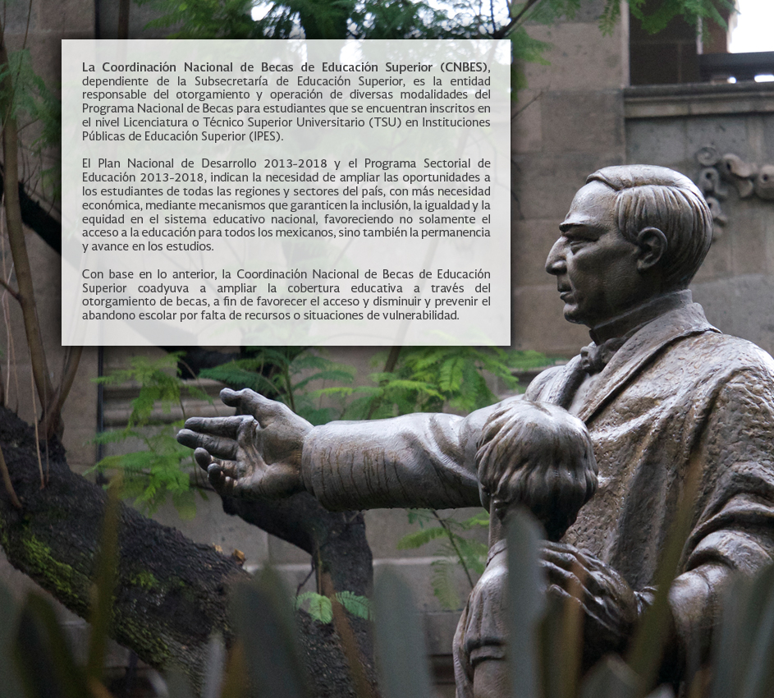
C
N
B
E
S

Slide 67
¡PRONABES cambia de nombre, ahora se llama MANUTENCIÓN!
La Coordinación Nacional de Becas de Educación Superior de la SEP informa que el Programa Nacional de Becas y Financiamiento (PRONABES) cambia de nombre y ahora se llama “BECA MANUTENCIÓN”.
Está dirigida a estudiantes inscritos en Instituciones Públicas de Educación Superior que cursen estudios de licenciatura o de Técnico Superior Universitario y que provengan de hogares cuyo ingreso sea igual o menor a cuatro salarios mínimos per cápita mensuales.
La Beca Manutención de Educación Superior está financiada por el Gobierno Federal –a través de la Secretaría de Educación Pública- y los gobiernos de cada estado de la República; para el caso del Distrito Federal, la responsabilidad se comparte con las Instituciones Públicas de Educación Superior.
La convocatoria para esta beca será emitida próximamente por cada entidad federativa del país una vez que se publique, en el Diario Oficial de la Federación, el Acuerdo modificatorio a las Reglas de Operación vigentes, en el sentido de cambio de nombre del programa los estudiantes podrán consultar las bases, requisitos y características del apoyo a través de los distintos medios de difusión de su escuela y en el sitio www.cnbes.sep.gob.mx
Última actualización: Viernes 31 de octubre de 2014.

Slide 68
manutención
(De manutener).
1. f. Acción y efecto de mantener o mantenerse.
2. f. Tecnol. Conjunto de operaciones de almacenaje, manipulación y aprovisionamiento de piezas, mercancías, etc., en un recinto industrial.
3. f. p. us. Conservación y amparo.

Slide 69
mantener
(Del lat. manu tenēre).
1. tr. Proveer a alguien del alimento necesario. U. t. c. prnl.
2. tr. Costear las necesidades económicas de alguien.
3. tr. Conservar algo en su ser, darle vigor y permanencia.
4. tr. Sostener algo para que no caiga o se tuerza.
5. tr. Proseguir en lo que se está ejecutando. Mantener la conversación, el juego.
6. tr. Defender o sustentar una opinión o sistema.
7. tr. Sostener un torneo, una justa, etc.
8. tr. Der. Amparar a alguien en la posesión o goce de algo.
9. prnl. Dicho de un cuerpo: Estar en un medio o en un lugar, sin caer o haciéndolo muy lentamente.
10. prnl. Perseverar, no variar de estado o resolución.
11. prnl. Fomentarse, alimentarse.

Slide 70
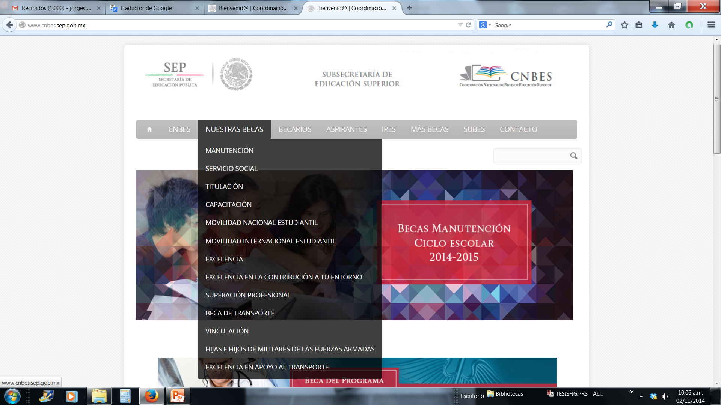

Slide 71
Si la educación superior es un bien social y público, y el Estado es el principal responsable de su gestación, es inevitable concluir que la igualdad de oportunidades es el principal reaseguro para llevar desarrollo, progreso e inclusión a la mayor parte de los ciudadanos.
Esta igualdad de oportunidades remite a una heterogeneidad cultural, social y económica, en particular de los estudiantes. La gratuidad de los estudios de grado constituye una de las estrategias básicas de los principios democratizadores.
Los servicios que brinda la universidad a sus actores (becas, comedor, residencia, biblioteca e instalaciones) […] constituyen una decisión política y un esfuerzo por mejorar las condiciones en las que tienen lugar los procesos pedagógicos.

Slide 72
La situación actual de la educación superior muestra que “en la composición de la población estudiantil aparecen nuevos grupos de edades, nuevas demandas educativas y la matrícula femenina se ha incrementado notablemente, superando a la masculina en varias disciplinas y en la matrícula total de varios países”, por lo que el Estado no se puede desentender de esta realidad y debe articular los mecanismos para que se asegure a todos la tan necesaria posibilidad de aprender.
Las Universidades Públicas no se pueden desentender del compromiso social que les compete. Deben enfrentar la apertura a la participación que a veces entra en tensión con la excelencia académica.
La sociedad, que mediante sus impuestos paga a la universidad pública, tiene derecho a una institución de alta calidad, pero a su vez es recomendable que garantice la igualdad de posibilidades” .

Slide 73
Ejercicio 2003 - 2004

Slide 74
Logro de objetivos
Evaluación General
N = 3814

Slide 75
Logro de objetivos por año académico

Slide 76
Logro de objetivos por año académico

Slide 77
Becarios / No Becarios
Perfil Académico

Slide 78
Cumplimiento de Objetivos
Comparación entre Becarios y No Becarios

Slide 79
Cumplimiento Total de Objetivos por año escolar
Comparación entre Becarios y No Becarios

Slide 80
Becarios
Perfil Socioeconómico

Slide 81
SEXO
Total de Becarios = 5,538

Slide 82
Escolaridad del Padre

Slide 83
Escolaridad de la Madre

Slide 84
Gasto diario declarado

Slide 85
¿Quién Sostiene Tus Estudios?

Slide 86
Material del techo de la vivienda

Slide 87
Frecuencia de consumo de carne por semana

Slide 88
Frecuencia de consumo de leche por semana

Slide 89
Frecuencia de consumo de frutas por semana

Slide 90
Frecuencia de consumo de verduras por semana

Slide 91
Frecuencia de consumo de refresco por semana

Slide 92
Índices de Hacinamiento

Slide 93
Programas Institucionales de Tutoría

Slide 94

Propósito
Continuar el análisis sistemático de la relación entre los servicios estudiantiles, que en principio ofrecen o deben ofrecer las instituciones educativas terciarias (IET), y los ahora ya tan populares programas “institucionales” de tutorías.

Slide 95
Ideas Centrales
Necesidad de analizar con mayor detenimiento las relaciones entre los servicios estudiantiles y los programas de tutorías.
A partir de una concepción dual de las funciones de los servicios estudiantiles, compensatoria y de formación integral, se propone considerar a la tutoría como un servicio estudiantil.
Su función básica debiera ser la de una interfase entre el estudiante y los demás servicios.
Una verdadera transformación de las IETs requiere del fortalecimiento de los servicios estudiantiles.

Slide 96
Antecedentes
En un trabajo anterior analizamos las relaciones entre las funciones tradicionalmente asignadas al personal académico y las actividades de tutoría impulsadas desde la ANUIES y las propias instituciones educativas.
Planteamos:
La necesidad de profundizar en el análisis de esta relación y de asumir una postura diferenciada frente al trabajo académico y las actividades de tutoría que desarrollan los propios académicos.
Propusimos:
Ver a los servicios estudiantiles como incluyentes de la noción de tutoría
No considerar a la relación entre las actividades de tutoría y el trabajo académico como de una total complementariedad
Ver que otros factores influyen de manera determinante en la complementariedad-tensión que es común observar entre ellas.

Slide 97
Una necesidad percibida:
El desarrollo de los actuales programas institucionales de tutoría hace necesario el análisis sistemático de su relación con los servicios estudiantiles que ofrecen o deben ofrecer las instituciones educativas terciarias (IET).
La formación integral y los servicios estudiantiles
La formación integral del estudiante se ha venido a constituir en uno de los desiderátum de la reforma del sistema de educación terciaria.

Slide 98
Las IET han incrementado sus programas de formación complementaria“extracurricular”:
  de orientación educativa, de atención y promoción de la salud, de actividades culturales y deportivas, entre otros,
  han propuesto una gran diversidad de programas especiales -que van desde los dirigidos a combatir las adicciones hasta los relacionados con actitudes emprendedoras, la formación ciudadana, el fomento de actitudes de aprendizaje continuo y el de la inserción exitosa en el mercado laboral.
No obstante que ahora de manera explícita se busca que los estudiantes adquieran otras habilidades y competencias y se formen en una serie de principios y valores que van más allá de lo que tradicionalmente se ofrece o enseña en un salón de clases; los programas o servicios estudiantiles mediante los que se busca (o se buscaría) alcanzar estos objetivos formativos “extra-curriculares”:
No han adquirido la visibilidad y
relevancia institucional que ameritan

Slide 99
Si el paso de un estudiante por una IET se concibe como una trayectoria que enfrentará un sinnúmero de obstáculos -que pueden desde impedir su avance, demorar su egreso exitoso o, hasta, incluso, llevarlo a abandonar sus estudios…
Los servicios estudiantiles pueden ser conceptualizados como todos aquellos apoyos o ayudas que la institución pone a disposición del estudiante para que pueda sortear o prevenir dichos obstáculos.
Además de su función en la formación integral, los servicios estudiantiles juegan un papel importante en la función compensatoria, que en el contexto de los diagnósticos recientes realizados por la propia ANUIES ha adquirido una mayor notoriedad en las IET mexicanas.
Función Compensatoria y Servicios Estudiantiles

Slide 100
ANUIES define a la tutoría como un proceso de “acompañamiento” durante la formación de estudiantes, que se concreta a través de la atención individual o de grupos reducidos.
Con la acción tutorial se busca orientar y dar seguimiento al desarrollo de los estudiantes y, al mismo tiempo, apoyarlos en los aspectos cognitivos y afectivos del aprendizaje, buscando fomentar su capacidad crítica y creadora y perfeccionar su evolución social y personal.
En este sentido, la tutoría es concebida como un instrumento para apoyar al estudiante en su tránsito por la institución (es decir, ayudarle a sortear los posibles obstáculos que pudiera enfrentar) y alcanzar, así, los objetivos individuales e institucionales.
Tutoría y Servicios Estudiantiles

Slide 101
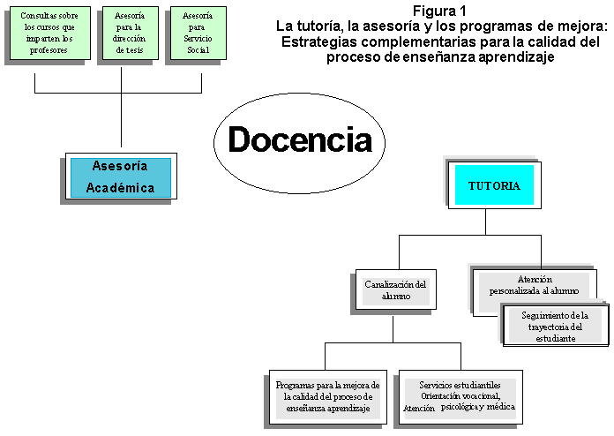
El Enfoque Tradicional de la Tutoría

Slide 102
El eje central de todas las acciones institucionales debe ser el propio estudiante.
La IET en sus prácticas de mejoramiento busca que sus estudiantes egresen con éxito, cumpliendo satisfactoriamente con los objetivos de su formación profesional e integral, sin rezagos y sin abandonos.
Esta es la la razón de ser de los servicios estudiantiles: ayudar al egreso exitoso y a disminuir el rezago y la deserción.
Vemos en la función de la tutoría una forma de lograr que los servicios estudiantiles tengan un mejor impacto y alcancen de manera eficaz los objetivos por los que fueron creados.
Los servicios estudiantiles buscan colaborar para la mejor formación de los estudiantes y no pueden supeditarse a las necesidades de los programas de tutorías.

Slide 103
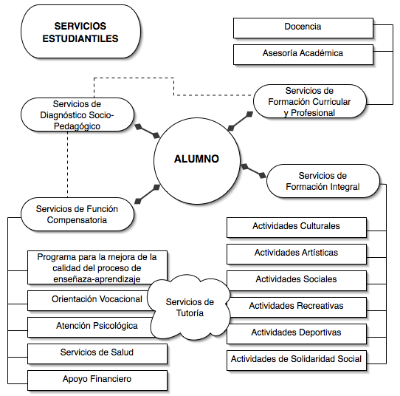

Slide 104
La Tutoría: Un Servicio
La tutoría es un servicio estudiantil de mayor o menor importancia que otros, es una interfase entre el estudiante y los servicios a su disposición.
La tutoría adquiere relevancia en tanto responde a las necesidades del estudiante y ayuda al logro de los objetivos institucionales.
Quizá la tutoría, “entendida como el acompañamiento y apoyo docente de carácter individual, ofrecido a los estudiantes como una actividad más de su curriculum formativo, puede ser la palanca que sirva para una transformación cualitativa del proceso educativo en el nivel superior”; pero, de igual forma consideramos que esto sólo será posible si se da un mejoramiento de lo que hemos llamado los Servicios Estudiantiles.

Slide 105

Una posible conclusión
Tanto o más importante que fortalecer los programas de tutorías, debiera plantearse el fortalecimiento de los servicios estudiantiles de las IET.
Debiera abrirse un espacio para su discusión y revaloración dentro del propio funcionamiento de las EIT en nuestro país

Slide 106
Sesión no. 15
Políticas de bienestar estudiantil
Jorge Martínez Stack
Noviembre de 2014

